Slide 1
BJ-bytes

Slide 2
Integrantes
Gaes N° : 3
SEBASTIAN LOPEZ DIAZ
LUNA DIAZ
CRISTIAN RIOS
SEBASTIAN LOPEZ GALEANO
ISABELLA MURILLO

Slide 3
Planteamiento del Problema
La empresa Lubricenter home services enfrenta desafíos en la gestión eficiente de su inventario, clientes, ventas y reportes . Actualmente, estos procesos pueden ser manuales o dispersos, lo que genera errores, pérdida de tiempo y dificultades en el seguimiento de la información.

Slide 4
Justificación
La implementación de un software de gestión integral permitirá a la empresa Lubricenter home services optimizar sus procesos operativos. Actualmente, la gestión manual del inventario, ventas y pedidos puede ser ineficiente y propensa a errores. Un sistema automatizado reducirá el tiempo dedicado a tareas administrativas, permitiendo al personal concentrarse en actividades más estratégicas.

Slide 5
Objetivo General
Desarrollar e implementar un software integral de gestión para la empresa Lubricenter home services que optimice el control de inventario, la gestión de clientes, la administración de ventas, con el fin de mejorar la eficiencia operativa, aumentar la satisfacción del cliente y facilitar la toma de decisiones informadas, contribuyendo así al crecimiento y rentabilidad de la empresa.

Slide 6
Objetivos Específicos
Diseñar un módulo de gestión de inventarios eficiente y personalizado, que permita registrar, actualizar y monitorear en tiempo real el estado del stock, minimizando errores y optimizando el manejo de los recursos de la empresa.
Desarrollar una solución integral para la gestión de clientes, que incluya la recopilación, organización y análisis de datos clave, facilitando la segmentación, el seguimiento y la personalización de estrategias para mejorar la experiencia del cliente.
Implementar un sistema avanzado de administración de ventas, capaz de registrar transacciones, generar reportes detallados y realizar análisis de tendencias, para maximizar la productividad y mejorar la toma de decisiones estratégicas.
Integrar herramientas analíticas y de generación de reportes, que centralicen la información de los módulos de inventarios, clientes y ventas, proporcionando a la dirección una visión completa y en tiempo real para sustentar decisiones estratégicas que impulsen el crecimiento de la empresa.

Slide 7
Arquitectura del Software

Slide 8
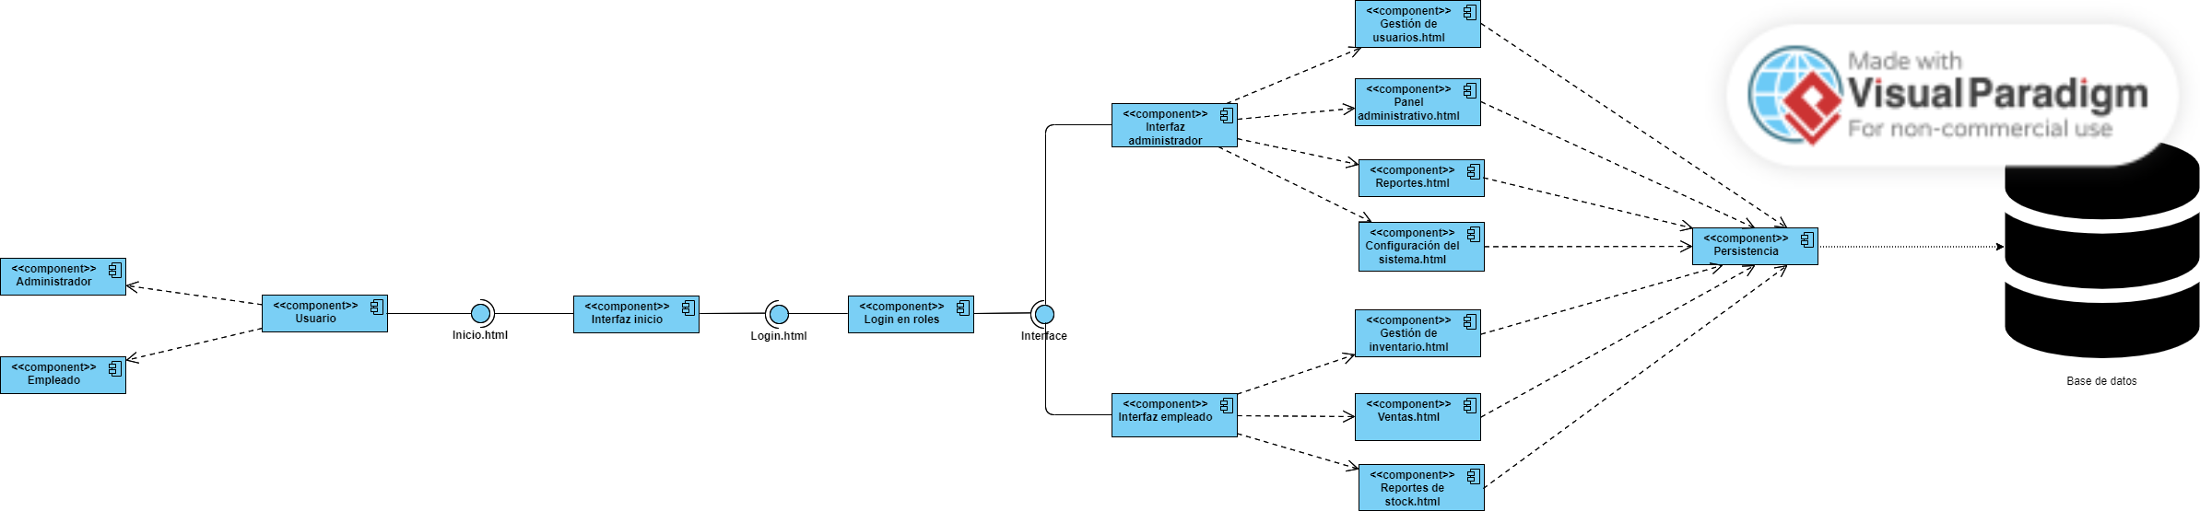
Diagrama de Componentes

Slide 9
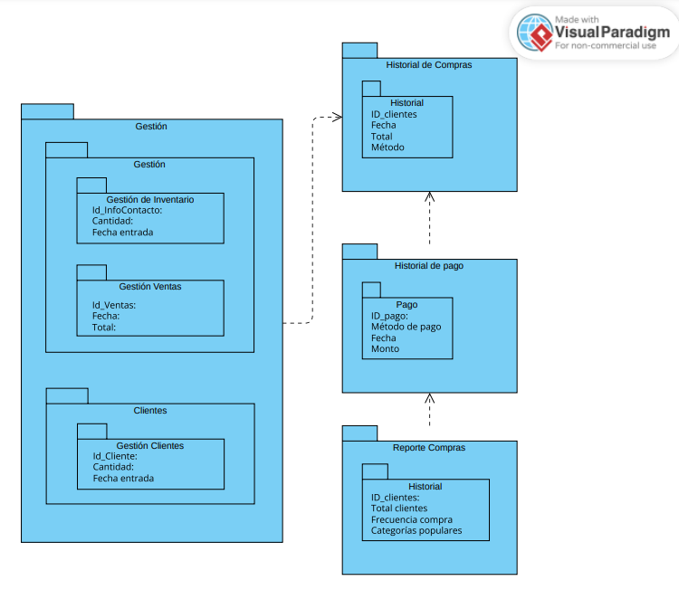
Diagrama de Paquetes

Slide 10
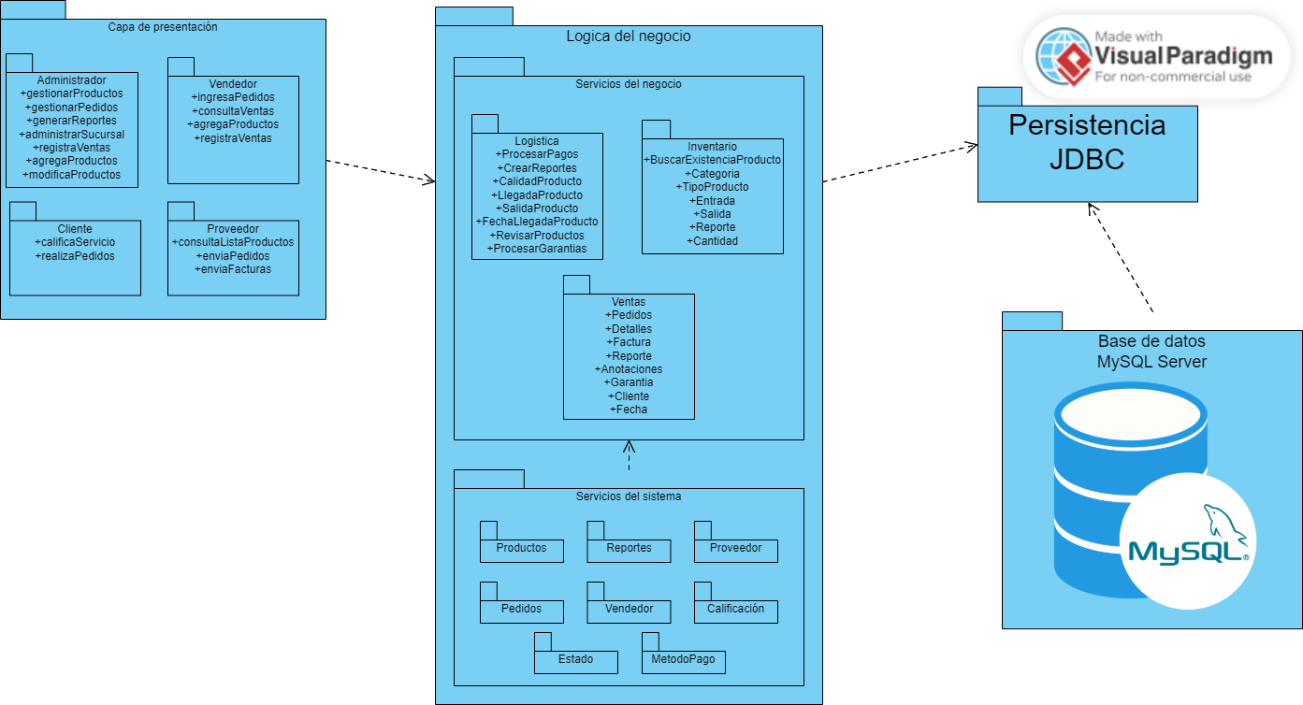
Diagrama de Despliegue

Slide 11

SCRUM
https://github.com/sebastianlop23a/gaes3

Slide 12
Base de Datos Relaciones

Slide 13
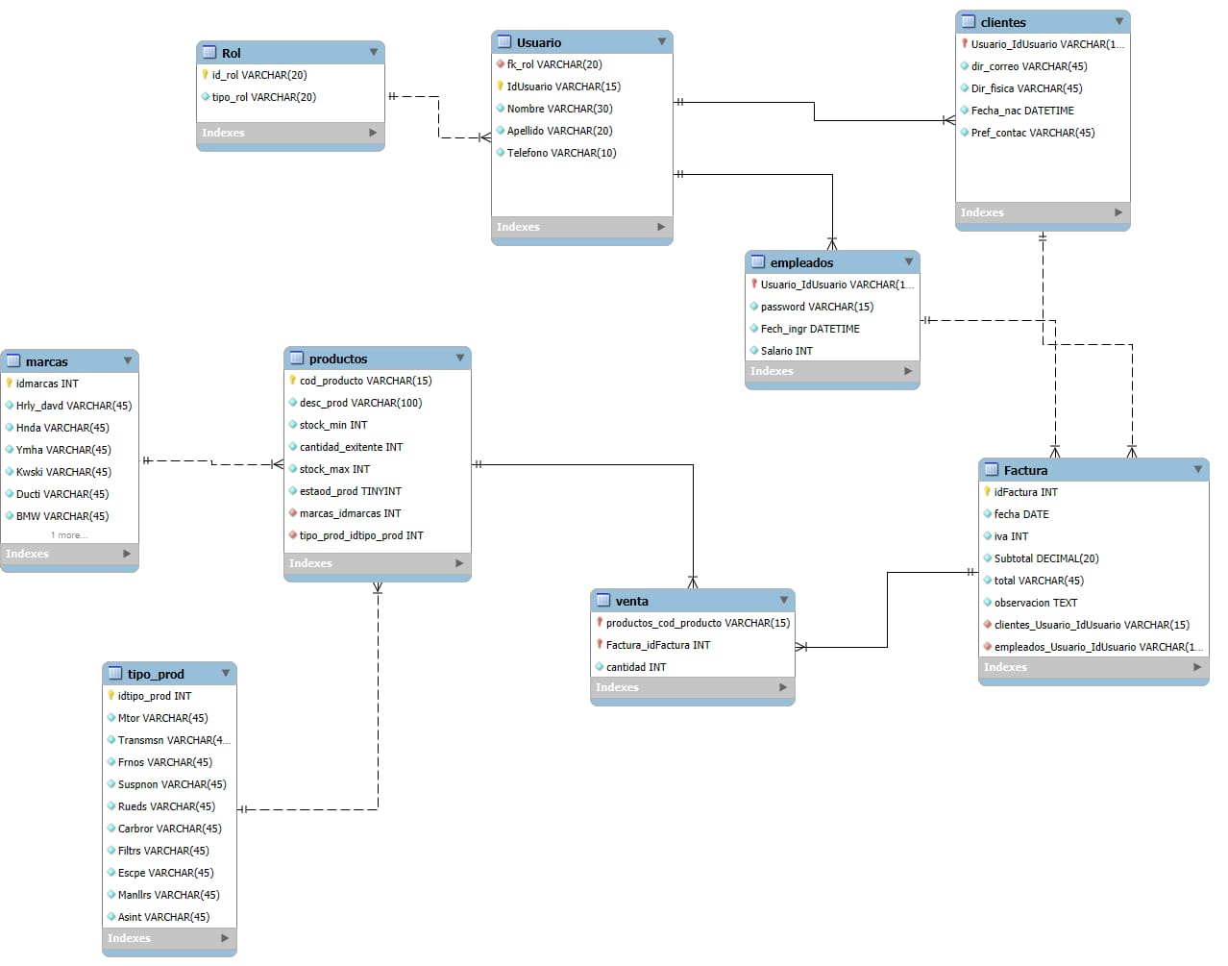
Diagrama Modelo Relacional

Slide 14
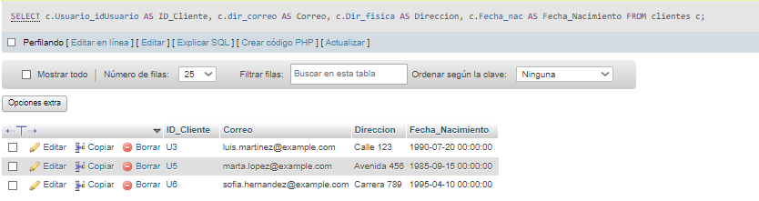
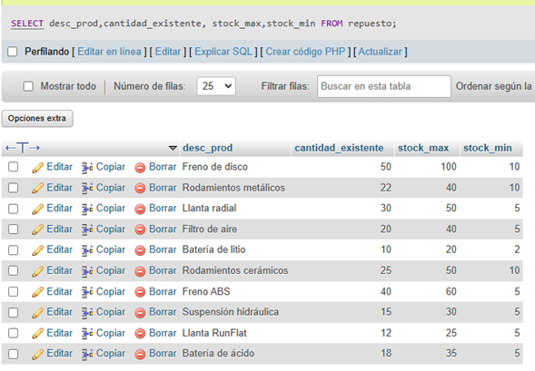
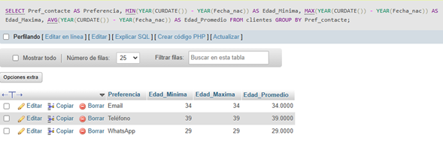
Consultas Multi Tablas

Slide 15
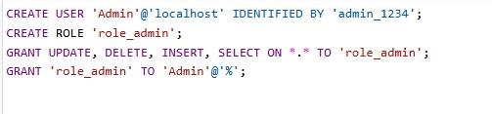
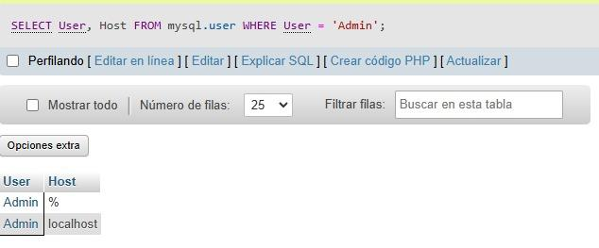
Roles y Permisos

Slide 16
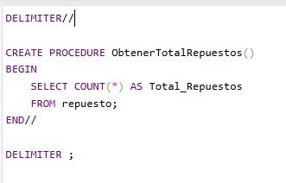
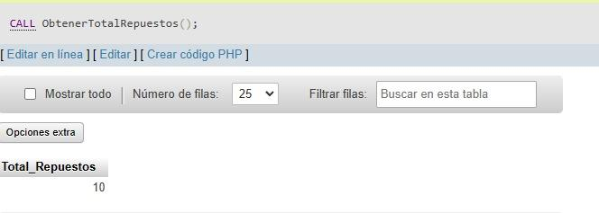
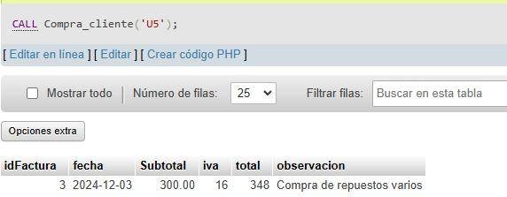
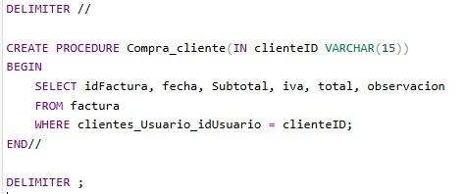
Procedimientos Almacenados

Slide 17
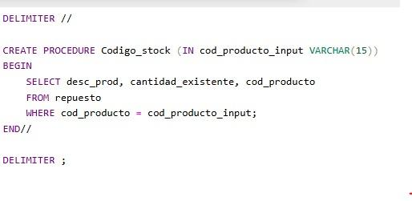
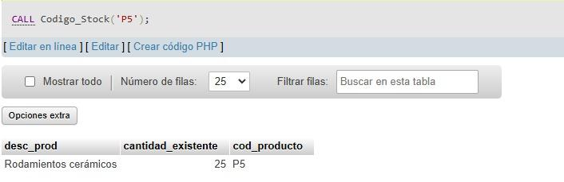
Procedimientos Almacenados

Slide 18
Diseño Web

Slide 19

Interfaz de Inicio
https://sebastianlop23a.github.io/gaes3/

Slide 20


